Slide 1
Лабораторная работа №11
Макарова Анастасия Михайловна

Slide 2
Цель работы
Изучить основы программирования в оболочке ОС UNIX/Linux. Научиться писать более сложные командные файлы с использованием логических управляющих конструкций и циклов.

Slide 3
Первая программа
Используя команды getopts grep, напишем командный файл, который анализирует командную строку с ключами: * -iinputfile; * -ooutputfile; * -pшаблон; * -C; * -n. А затем ищет в указанном файле нужные строки, определяемые ключом -p

Slide 4
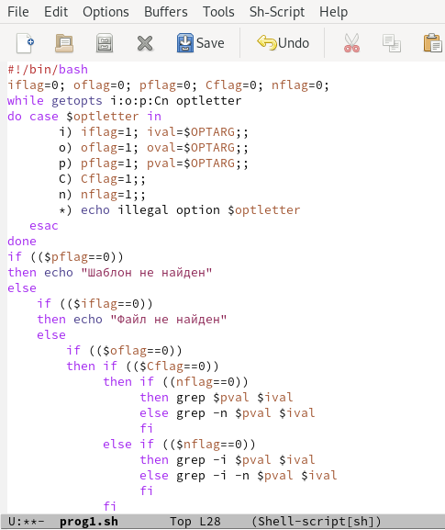
Написание программы

Slide 5

Работа программы

Slide 6
Вторая программа
Написать на языке Си программу, которая вводит число и определяет, является ли оно больше нуля, меньше нуля или равно нулю.

Slide 7
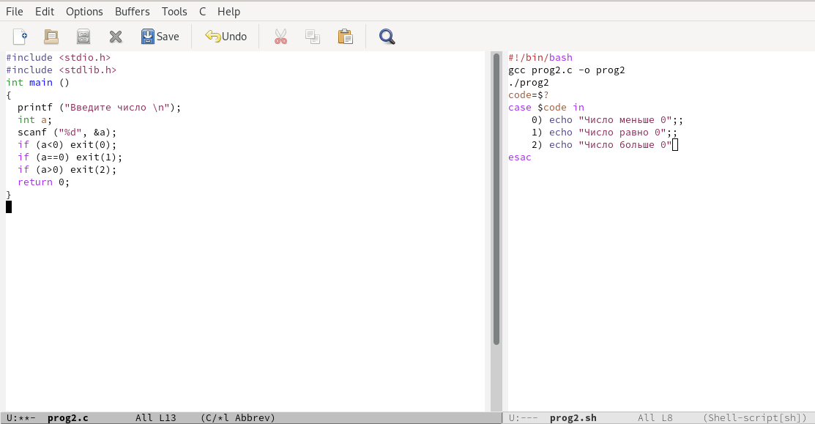
Написание программы

Slide 8
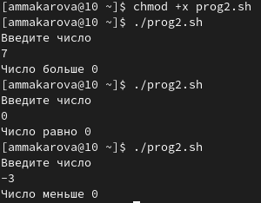
Работа программы

Slide 9
Третья программа
Написать командный файл, создающий указанное число файлов, пронумерованных последовательно от 1 до 𝑁.

Slide 10
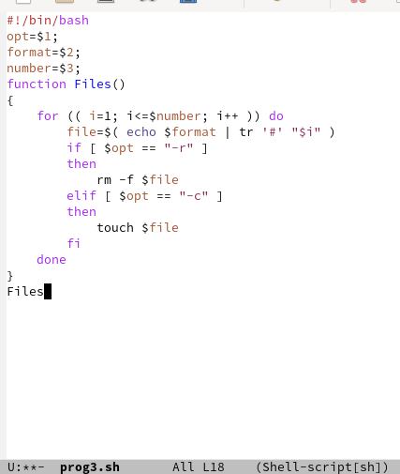
Написание программы

Slide 11
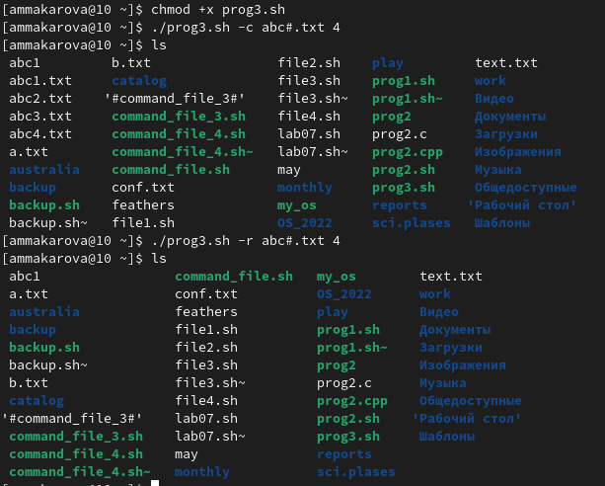
Работа программы

Slide 12
Четвертая программа
Написать командный файл, который с помощью команды tar запаковывает в архив все файлы в указанной директории.

Slide 13
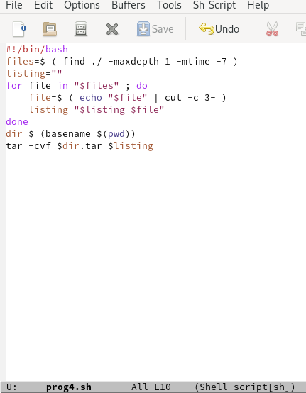
Написание программы

Slide 14

Работа программы

Slide 15
Выводы
Изучила основы программирования в оболочке ОС UNIX/Linux;
Научилась писать более сложные командные файлы с использованием логических управляющих конструкций и циклов.

Slide 16
Спасибо за внимание :)

